Slide 1
Pralesnička strašná
Phyllobates terribilis
TATIANA ONDERčová

Slide 2
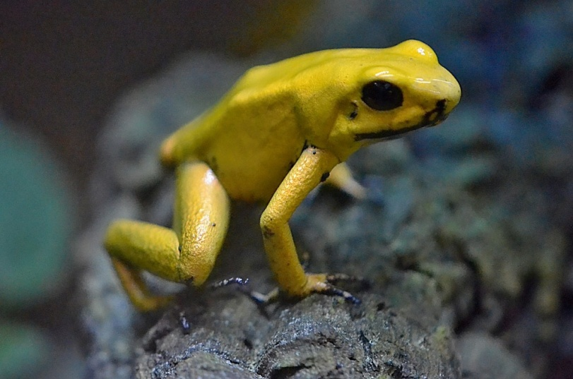
Charakteristika
Pralesnička strašná či pralesnička zlatá je malá, zelená alebo žlto až oranžovo sfarbená, vzrastom najväčšia žaba z čeľade pralesničkovité.
dorastá až do 5.5 cm, samičky sú vždy väčšie,
biotop - vlhké lesy,
potrava - mravce, pavúky, termiti,
výrazné sfarbenie ako varovanie pred svojou jedovatosťou,
toxické výlučky dokážu odrovnať ľudské srdce v priebehu niekoľkých minút,
od iných pralesničiek sa odlišuje kostnatou doštičkou v dolnej čeľusti, ktorá pripomína zuby.

Slide 3
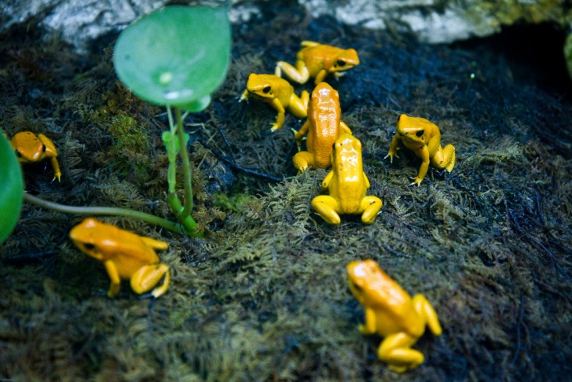
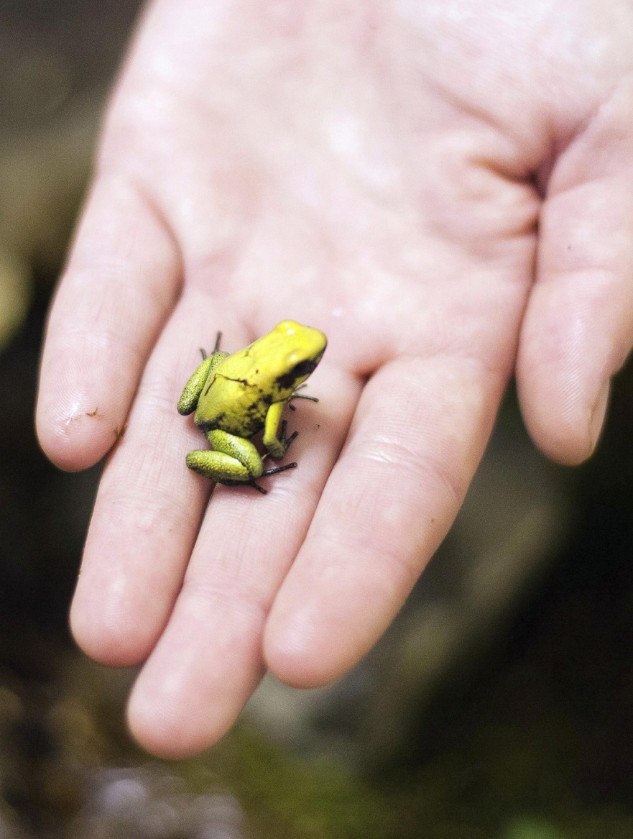
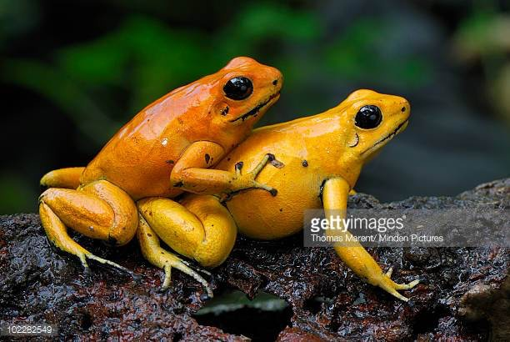
veľmi šikovný lovec,
druh tejto žaby je ohrozený, ich počet neustále klesá,
považovaná za jednu z najinteligentnejších žiab,
obvykle žije v skupine 4-7 jedincov, s ktorými komunikujú volaním a gestami,
behom rozmnožovania sa partneri navzájom hladia po hlave, bokoch a kloakálnej oblasti,
je starostlivým rodičom,

Slide 4
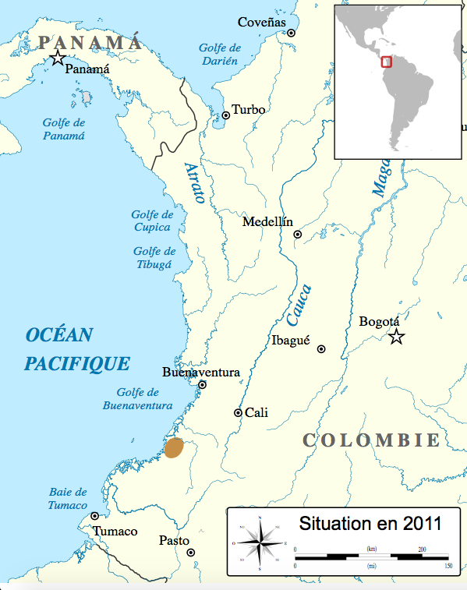
Výskyt
Pralesnička sa vyskytuje v oblasti západnej Kolumbie.
Vyskytuje sa v 3 rôznych variantách:
Mätovo zelená (najčastejšie na území La Brea) forma najčastejšie chovaná v zajatí; majú svetlo zelenú, kovovú, či bielu farbu,
Žltá (územie Quebrada Guayabo) forma sa stala dôvodom anglického pomenovania druhu - Golden Poison Frog; môžu byť pastelovo žlté až tmavé či zlatisté žlté,
Oranžová forma nie je až tak častá; kovovo oranžové alebo žltooranžové sfarbenie.

Slide 6
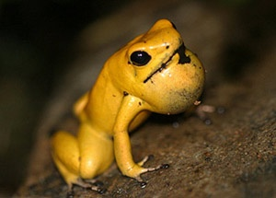
JED
Koža pralesničky je nasýtená alkaliodným jedom, ktorý je jedným z najnebezpečnejších jedov vôbec - batrachotoxínom.
Ten ireverzibilnou väzbou sodikových kanálov v nervových a svalových bunkách zabraňuje nervom v přenášaní impulzov a zanecháva svaly v neaktívnom stave skrčené, čo môže viesť k paralýze alebo zlyhaniu srdca.
Jed môžu žaby uchovávať aj celé roky potom, čo žaba príde o zdroj jedu v potrave.
batrachotoxín

Slide 7
Jedna pralesnička obsahuje okolo 1mg jedu, čo by mohlo zahúbiť 10 000 myší / 2 slonov afrických / 10 dospelých osôb. Gram tohto jedu by zabil približne 15 tisíc ľudí.
Na jed zataľ nebol vynájdený žiaden protijed.
Pri chove je ale pralesnička neškodná, ak ju od začiatku odrežete od svojho prirodzeného zdroja potravy
Ako to, že sa pralesnička sama neotrávi batrachotoxínom, ktorý má vo svojej koži?
posledné výskumy ukázali, že sa chránenia pred toxínom jednou aminokyselinovou mutáciou v proteínoch vo svojej verzii sodíkových kanálov

Slide 8
ZDROJE
https://cs.wikipedia.org/wiki/Pralesnička_strašná
http://www.zoozlin.eu/pralesnicka-strasna/
http://www.compoundchem.com/wp-content/uploads/2017/09/The-Chemistry-of-Poison-Frogs.png
obrázky: google.sk
https://www.aktuality.sk/clanok/327866/najjedovatejsi-zivocich-sveta-mala-zabka-z-juhoamerickeho-pralesa/

Slide 9
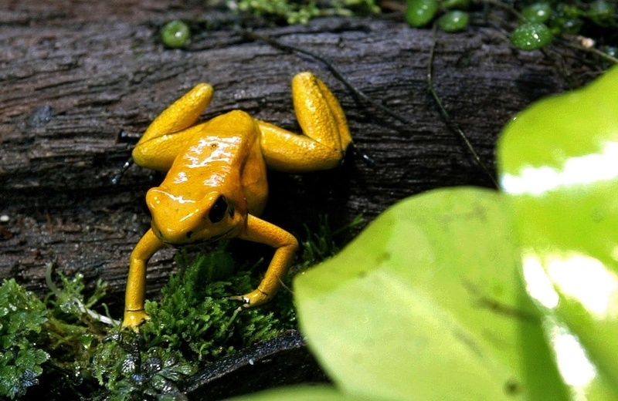
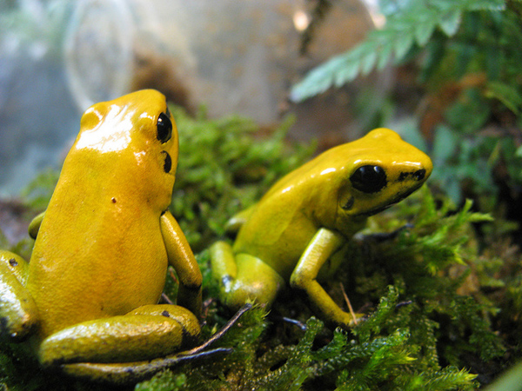
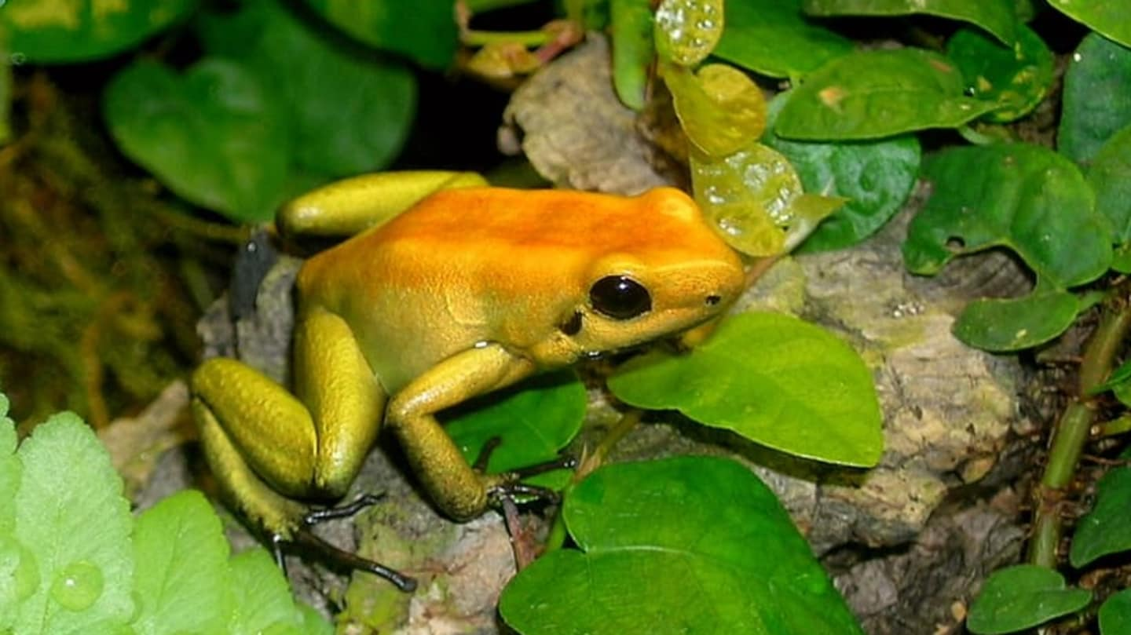
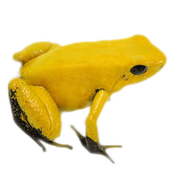
ĎAKUJEM ZA POZORNOSŤ

